Slide 1

Bakı 2023
Azərbaycan Texniki Universiteti
Azərbaycanın Nəqliyyat-Logistika Sisteminin Transmilli Şirkətlərə Təsiri
Süleymanov Aqil Ramin oğlu
Vəliyev Fazil Fizuli oğlu
Tahirov Toğrul
İxtisas: 060405 - Sənayenin təşkili və idarə edilməsi
İxtisaslaşma: İstehsalat və xidmət sahələrinin
iqtisadiyyatı və idarə edilməsi (nəqliyyat üzrə)
Elmi rəhbər:
Azərbaycan Texniki Universiteti «Beynəlxalq ticarət, logistika və marketinq» kafedrasının dosenti Əbdürəhmanova Sədaqət

Slide 2
Mündəricat
Giriş........................................................................................................................................................................3
I Fəsil. Nəqliyyat Logistika Xidmətləri və onların beynəlxalq iqtisadi münasibətlərin formalaşmasında rolu
1.1 Logistika Xidmətlərinin mahiyyəti, məzmunu və inkişaf mərhələləri.............................................................................................5
1.2 Azərbaycan Respublikasının Nəqliyyat və logistika xidmətləlrində iqtisadi amillərin strateji baxımdan formalaşması.................
1.3 Müasir Transmilli şirkətlərin formalaşmasında nəqliyyat sisteminin rolu....................................................................................
II Fəsil. Azərbaycan Respublikasının nəqliyyat logistika sisteminin təşəküllü qaununauyğunluqları və xüsusuiyyətləri
2.1 Vahid Nəqliyyat sistemi elementlərinin təhlili...................................................................................................................
2.2 Ölkədə yükdaşıma və logistika sahəsi üzrə qabaqcıl şirkətlərin fəaliyyətinin təhlili ( 166 yükdaşıma xidmətinin timsalında).......
2.3 Abşeron logistika mərkəzinin Respublikanın iqtisadi inkişafında rolu........................................................................................
III Fəsil. Nəqliyyat logistika xidmətlərinin tənzimlənməsi və dünya təcrübəsindən istifadə
3.1 Nəqliyyat müəssələrinin işinin planlaşdırılmasının əsas prisinpiləri və metodları..........................................................................
3.2 Nəqliyyat logistika sahələrində dünya təcrübəsindən istifadə imkanları ( FedEx Corporotion timsalında)

Slide 3
Mövzunun aktuallığı. Logistikanın inkişaf etməsi ölkə iqtisadiyyatı üçün mühüm əhəmiyyət kəsb edir. Xüsusilə də son zamanlarda logistika kifayət qədər aktuallıq qazanmışdır. Burada vacib məsələlərdən biri mal və xidmətlərin dəyərinə bir başa təsir göstərən istehsal və son istehlakçıya çatdırılma zamanı xərclərin azaldılması məsələsidir. İqtisadiyyat inkişaf etdikcə logistikaya tələbat artır. Logistikada mənfi hal kimi qeyd edilən əsas məsələlərdən biri kimi tələb olunan nəqliyyat infrastrukturunun olmamasıdır. Ölkəmizdə son zamanlar avtomobil və dəmir yolu nəqliyyatı infrastrukturunun inkişafı üçün ciddi tədbirlər sistemi həyata keçirilmişdir və eyni zamanda keçirilməkdədir. Belə ki, logistika xarici-iqitsadi əlaqələrin qurulmasında, daşımalar zamanı vaxt itkisinin azaldılmasında, valyutanın həcminin yüksəldilməsində o cümlədən də tranzit potensialın artırılması və tranzit mövqeyin gücləndirilməsində önəmli faktor rolunu oynayır. Buna görə də ölkəmizdə bu kimi müsbət nəticələrin əldə olunması üçün çox mühüm əhəmiyyətli layihələr həyata keçirilir.
Tədqiqatın məqsədi və vəzifələri. Məlum məsələdir ki, ölkəmizdə logistika o qədərdə güclü inkişaf etməmişdir. Tədqiqatın məqsədi Azərbaycanın logistika sahəsində mövcud olan problemlərini öyrənmək onun həll yollarını təklif etmək və ölkəmizdə logistika sektoru sahəsini inkişaf etdirməkdir. Təbii ki, burada hədəflənən nəticələrə logistika sektoru sahəsində vaxt itkisinin azaldılması, rəqabətin artırılması və ən əsası ölkəmizdə logistik yükdaşımaların həcminin artırılması məsələləri aiddir. Ümumiyyətlə ölkəmizdə logistikanın inkişaf etdirilməsi nəticəsində həm ölkə ərazisində istehsal olunan malların xaricə çıxarılmasında həmdə tranzitdən əlavə dəyərin yaradılmasında çox mühüm müsbət nəticələr əldə olunacaqdır. Bununla yanaşı inkişaf edən iqtisadi şəraitdə xarici təcrübənin və müasir logistik informasiya texnologiyalarının tətbiqi ölkəmizin logistika sektorunun inkişaf etdirilməsinə önəmli töhvələr bəxş edəcəkdir.

Slide 4
Tədqiqatın obyektini. Nəqliyyat logistika sisteminin yaxşılaşdırılması, bu sahdədə görüləcək işlər və eyni zamanda xarici-iqtisadi əlaqələrin dahada möhkəmləndirilməsi aiddir.
Tədqiqatın predmeti müasir iqtisadi şəraitdə ölkədə logistikanı inkişaf etdirmək və logistika sahəsində problemlərin aradan qaldırılması məsələləri aiddir.
Tədqiqat işinin elmi yeniliyi və praktik əhəmiyyəti. Logistika sahəsində dünya təcrübəsindən istifadə edərək tətbiqi prosesinin həyata keçirilməsi, tranzitdən əlavə dəyərindən əldə olunan gəlirlərin həcminin artırılması məsələləri daxildir. Əgər qeyd etdiymiz kimi logistika sahəsində müasir informasiya texnologiyaları və dünya praktikası tətbiq olunarsa bu həm logistikanını inkişafına həm də ölkəmizin logistik hub çevrilməsində mühüm rol oynayacaqdır.
Tədqiqat metodları. Sistemli təhlil və müqayisəli təhlil prinsipi üzərində qurulan mövcud tədqiqat işinin nəzəri hissəsinin işlənib hazırlanması zamanı məntiqi-nəzəri təhlil usulları tətbiq edilmiş, ümumi anlayış, iqtisadi-statistik, eləcə də statistik metodlarından istifadə olunmuşdur.

Slide 5



Bazar iqtisadiyyatı yolu ilə inkişaf edən ölkələrin təcrübəsi göstərir ki, yuxarıda sadalan problemlərin aradan qaldırılması va qeyd olunan məsələlərin həlli yeni elmi sahə adlanan logistika hayata keçirir. Bazar münasibətləri sisteminin mürəkkəbliyi, məhsulların bölgüsü prosesinə keyfiyyətcə yüksək tələbkarhıą, çevik istehsal sistemlərinin yaradilması, məhsulların daşınması, saxlanması, zəruri ehtiyatların yaradılması ve onlara nəzarət, tədarükat prosesinin planlaşdırılması və təşkili mexanizmi,servis xidməti və s. logistikanın bir elmi sahə kimi tətbiqini zəruri edən ən mühüm amillərdir.

Slide 6
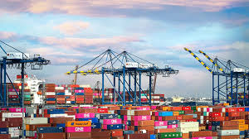
Logistikaya verilən bu və ya digər təyinatlardakı müxtəliflik bir sıra səbəbələrlə bağlıdır. Bunlardan ən mühümü əksər firmaların məhsulların satışı, nəql edilməsi, anbarlaşdırılması və s. sferalarda həll etməyə cəhd göstərdikləri məsələlərin spesifik xüsusiyyətləri və miqyasındakı müxtəlifliklə əlaqədardır. İkinci səbəb, logistikanın idarə edilməsi və təşkili üçün hər bir ölkənin milli sistemlərində mövcud dəyişiklikləri, eləcə də müxtəlif ölkələrdə logistika məsələlərinin tədqiqinin dərinliyini ehtiva edir. Digər, üçüncü səbəb, logistika sistemləri ətraf mühitində mövcud olan geniş funksional fəaliyyət istiqamətləri ilə bağlıdır.
Verilən bu və ya digər təyinatların logistikanı tam əhatə edib-etməməsindən asılı olmayaraq onlardan hələlik imtina etməməliyik (bəzi hallarda müəyyən elmi ənənələrə uyğun olaraq dəqiq təyinatlardan imtina etmək məcburiyyəti yaranır).

Slide 7
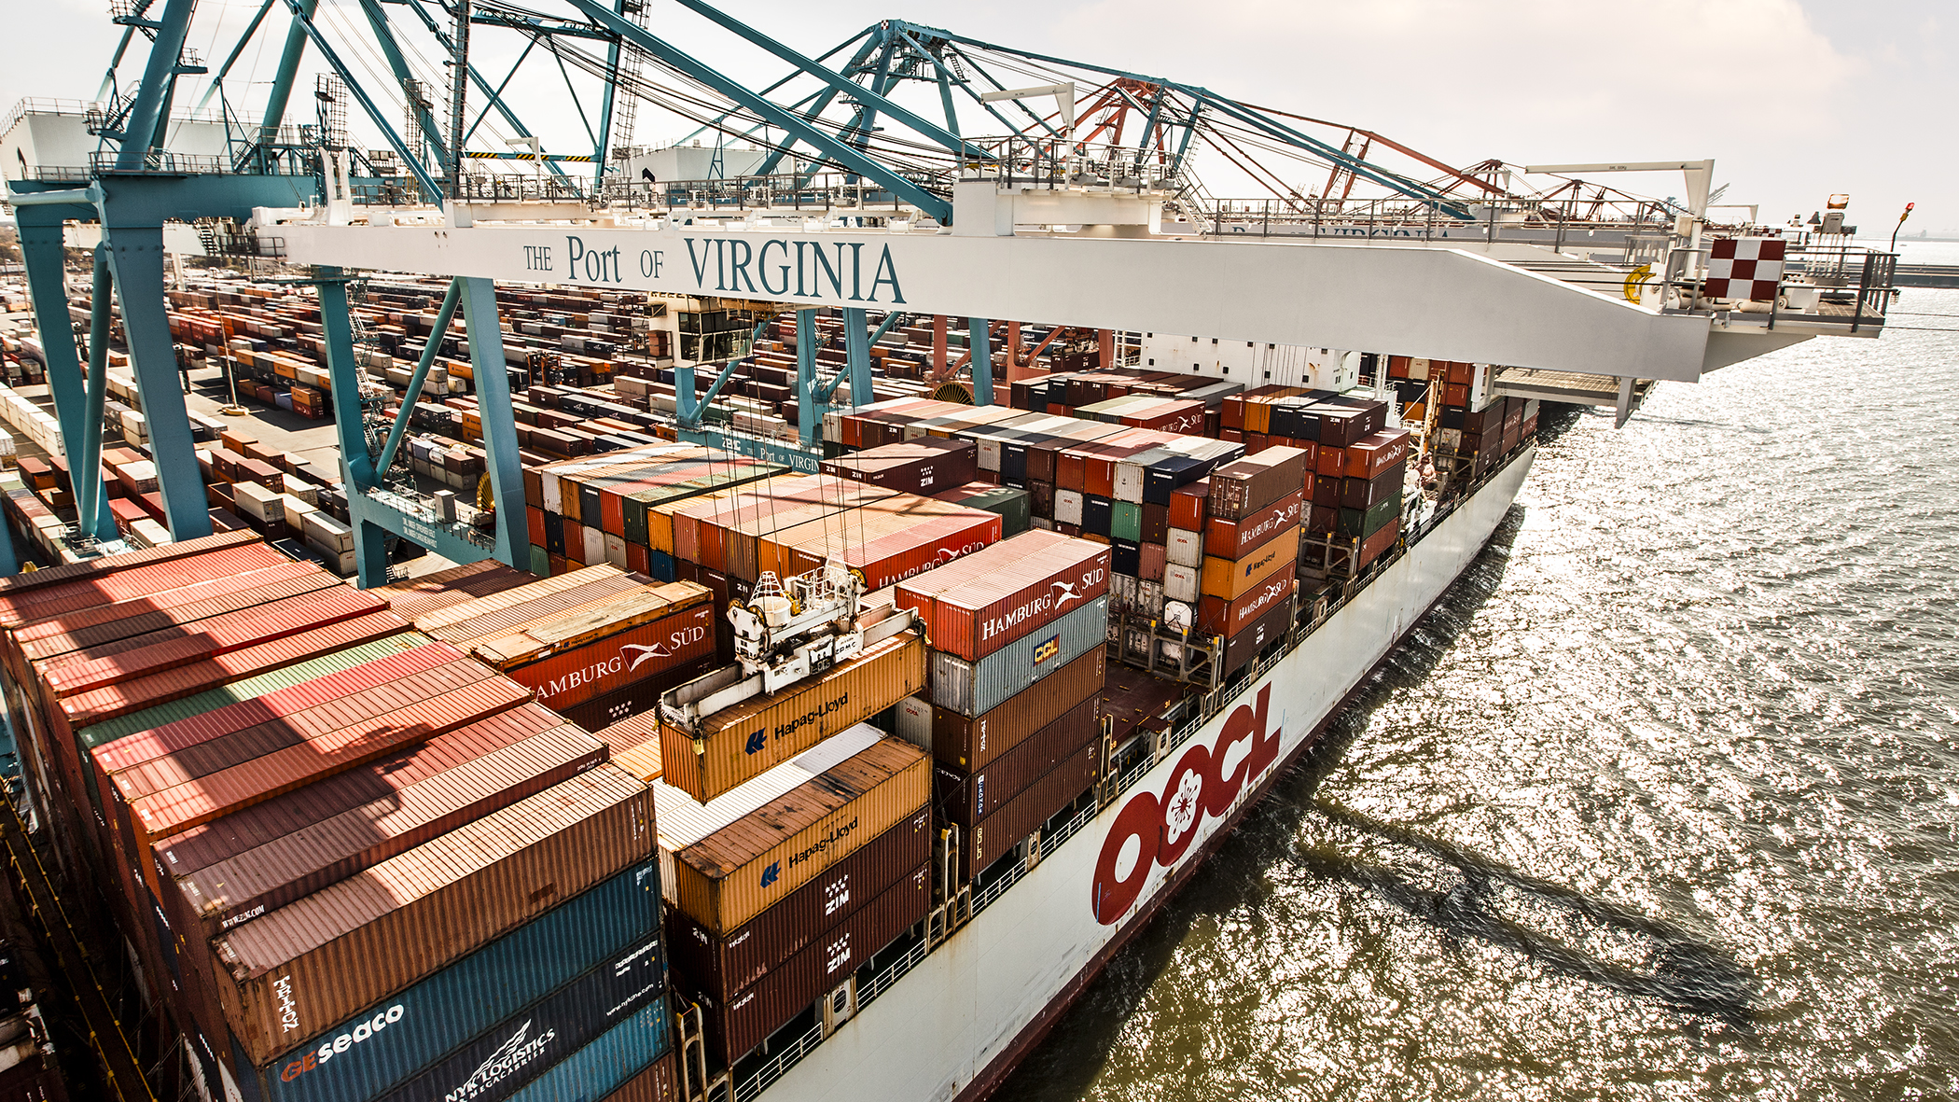
Bütün qeyd olunanlardan belə məntiqi nəticəyə gələ bilərik ki, logistika məfhumu altında əsasən aşağıdakılar bașa düşülür:
1.Material resursların ilkin mənbədən son təyinat məntəqəsinə qədər hərəkətində yeni istiqamət;
2.Zəruri miqdarda yükü az xərclərlə lazım olan yerdə və tələb olunan vaxtda almaq üçün həyata keçirilən müxtəlif xarakterli fəaliyyət növlərinin məcmusu;
3. Məhsul istehsalı və yüklərin nəql edilməsi proseslərinin inteqrasiyası;
4. Məhsulların fiziki bölüşdürülməsinin idarə edilməsi forması,
5. Hazır məhsulların istehsal yerlərindən istehlak sahələrinə səmərəli hərəkəti;
6. Material və informasiya axılarının səmərəli idarəetmə metodlarının hazırlanması ilə bağlı yeni elmi istiqamət;
7.Müxtəlif axınların informasiya sistemi;
8. İstehsalın və bölgünün səmərəli təşkili haqqında elm və s.

Slide 8
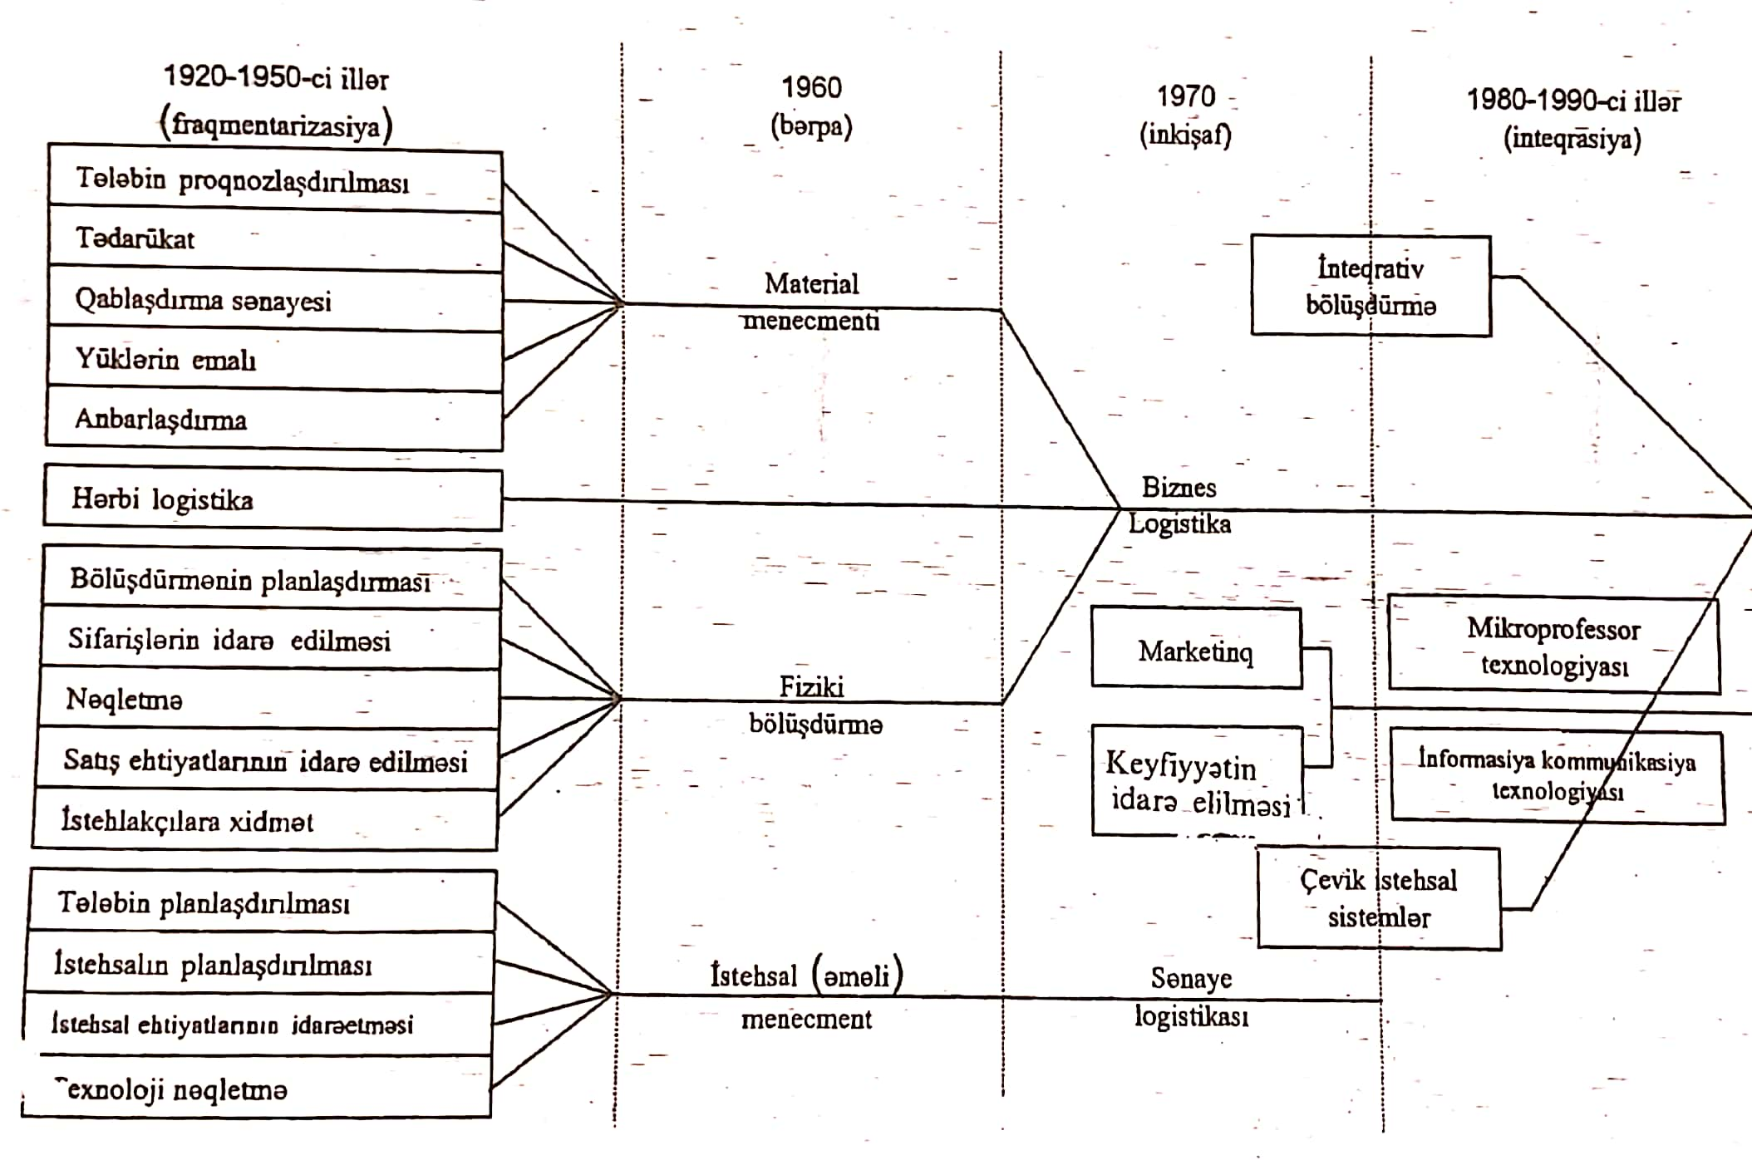
Cədvəldə xarici ədəbiyyatlarda logistikanın materiallar ve onlara uyğun informasiya ve maliyyə axılarının idarə edilməsinin nəzəri və praktiki inkişafi baxımından təkamülü xronoloji ardıcıllqla verilmişdir. Daha doğrusu,xammal, material və hazır məhsulların mübadiləsi, onların məhsulgöndərənlər tərəfindən istehsal yerlərinə və istehsalçılardan son təyinat məntəqəsinə qədər çatdırılması prosesləri ilə əlaqədar olan bütün kompleks məsələlərin həlli göstərilmişdir.

Slide 9
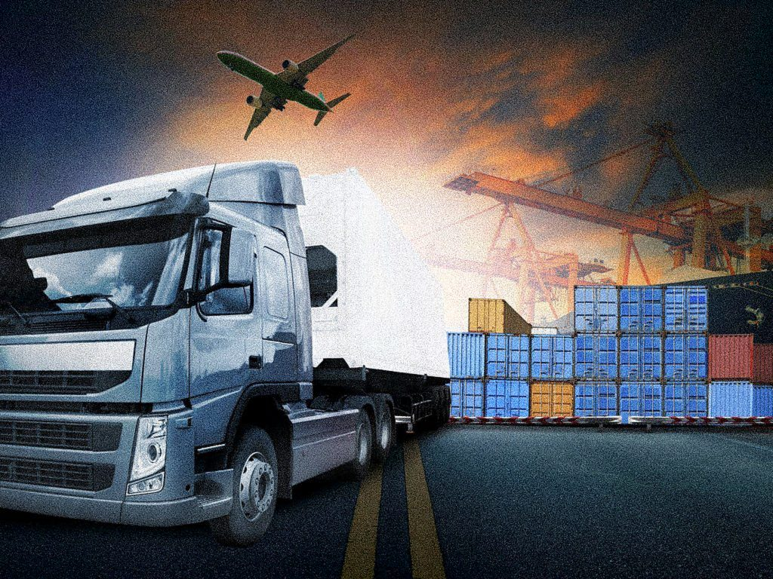
Beləliklə fikrimizi ümumiləşdirsək logistikanın inkişafı bir tərəfdən firma və şirkətlərin malyeridilişi ilə əlaqədar vaxt və maliyyə məsrəflərinin azaldılmaslna səy göstərmələri ilə əsaslandırılarsa, digər tərəfdən isə aşağıdakı iki fakt üzrə olacaqdır:
Bazar münasibətlərinin mürəkkəbləşməsi və məhsulların bölüşdürülməsi prosesinə kəmiyyət və keyfiyyət baxımından yüksək tələbkarlıq
Çevik istehsal sistemlərinin yaradılması kimi amillərlə müəyyənləşir
Logistikanın inkişafını bilavəsitə müəyyənləşdirən faktorlarla yanaşı bütün bunlar üçün şərait yaradan amilləridə nəzərə almaq lazımdır. Bu amillərə aşağıdakılar daxildir.
İqtisadi məsələlərin həlli üçün sistem və kompromisslər nəzəriyyısindən istifadə
Komunikkasiya sahəsində elmi texniki tərəqqinin sürətləndirilməsi.
Məhsulgöndərmələr üzrə qayda və formaların müəyyənləşdirilməsi.

Slide 10
Burdan belə nəticəyə gəlmək olar ki, logistikanın təkamülü satıcı bazarından alıcı bazarına keçidlə güclü şəkildə əlaqələndirilir ki, bu da istehsal strategiyasında və paylama şəbəkəsində əhəmiyyətli düzəlişlərlə özünü göstərir. İstehsalçılar istehlakçılara tabe olmağa məcbur edilməməlidir və resursların ciddi və sərt şəkildə mərkəzləşdirilmiş bölgüsü əsasında məhsulun hazırlanması ilə bağlı istənilən qərar onun satış strategiyasına uyğun olmalıdır.Yəni, satış strategiyasının hazırlanması bir qayda olaraq məhsul istehsalından sonra gəlir və onun təşkil edilməsi istehsalın qaydaları ilə baş tutur. Bununla belə, malların istehsalı və ya istehsal qrafikinin yaradılması ilə bağlı qərarlar, təsərrüfat subyektlərinə fəaliyyət azadlığı verən məhsul satışı bazarının həcmindən və tərkibindən asılı olaraq, satış strategiyasının tələblərinə uyğun olaraq ciddi şəkildə həyata keçirilir.

Slide 11
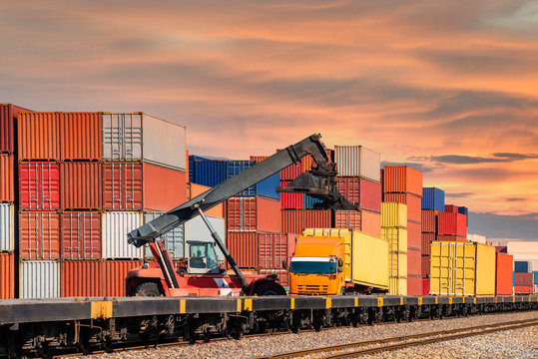
Azərbaycanda ticarət iqtisadi əlaqələrin inkişaf etdirilməsində nəqliyyat-logistika kompleksi strateji məqsədlərə çatmaq üçün mühüm funksiyalar yerinə yetirir. Logistik fəaliyyətlə bağlı bir sıra xidmət sahələrini qeyd etmək mümkündür.
1.müştəri xidmətləri
2.yüklərin qablaşdırılması və saxlanılması
3.yüklərin son ünvanlara çatdırılması xidmətləri
4.yüklərin müxtəlif nəqliyyat vasitələrindən istifadə etməklə optimal və sərfəli daşınmasının həyata kecirilməsi üzrə xidmətlər.
5.gömrük proseslərinin yerinə yetirilməsinə dair nəzarətin təşkili xidmətləri.
6.sığortalama prosedurlarının təşkili xidməti
7.idxal-ixrac əməliyyatlarında daşınan konteynerlərin vahid mərkəzdən idarə olunması xidməti və.s

Slide 12
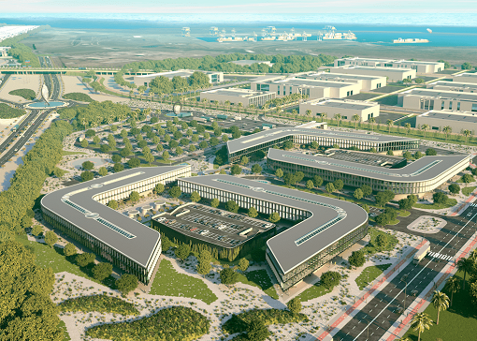
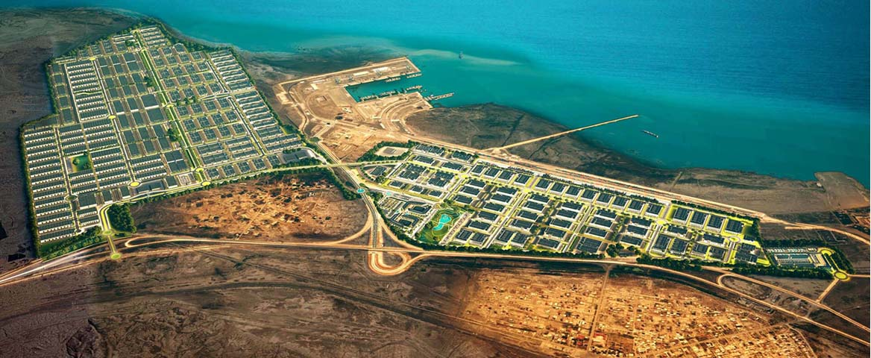
Azərbaycan strateji cəhətdən tutduğu mövqe həm ticarət əlaqələrinin yüksək inkişaf etməsinə həm də nəqliyyət logistika sisteminin əhəmiyyətli dərəcədə inkişaf etməsinə gətirib çıxarmışdır.Ölkəmizdə nəqliyyat sektorunun şaxələndirilməsi və genişləndirilməsi məqsədi ilə logistik mərkəzlərin yaradılması üçün əlverişli şərait vardır.A.R. Prezidentinin fərmanına əsasən 6 dekabr 2016-cı ildə təsdiq edilmiş “Azərbaycan Respublikasında logistika və ticarətin inkişafına dair strateji yol xəritəsi”ndə logistika üzrə təhlil və qiymətləndirilmələr qeyd olunmuşdur.Fərmanda göstərildiyi kimi respublikada yeni liman kompleksinin tikilməsi,sərhədyanı ölkələrlə dəmir yolu əlaqələrinin yaradılması,Qaradağ rayonunun Ələt qəsəbəsində Bakı Beynəlxalq dəniz Ticarət limanı ərazisində azad iqtisadi zonanın yaradılması ölkəmizdə logistika sahəsinin inkişafı üçün mühüm aspektlərdən biri hesab edilir.

Slide 13
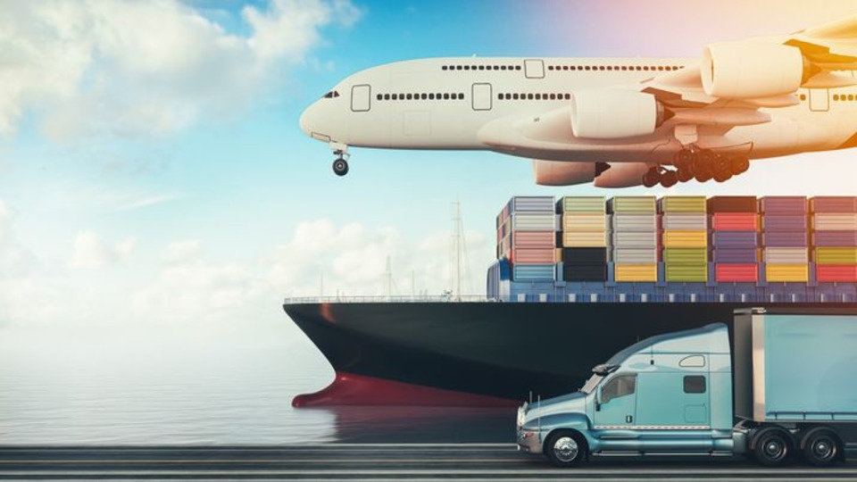
Son illər Respublikamızda yüksək səviyyəli nəqliyyat infrastrukturu yaradılıb. Yeni layihələrə əsasən Prezident İlham Əliyev 2022-ci ilin son 6 ayının yekunlarına həsr olunan müşavirədəki çıxışında Beynəlxalq Dəniz Ticarət Limanının ikinci fazasına başlanmasının xüsusi əhəmiyyət kəsb etdiyini qeyd etmişdir. 2022-ci il Dövlət Statistika Komitəsinin göstəricilərinə əsasən ilk 5 ay ərzində dəniz limanları tərəfindən 4 milyon 560,5 min ton həcmində ticarət dövriyyəsi və yükləmə-boşaltma işləri həyata keçirilmişdir ki, bu yüklərin 4 milyon 293,5 min tonunu və ya 94,1 faizini tranzit yüklər təşkil edib

Slide 14
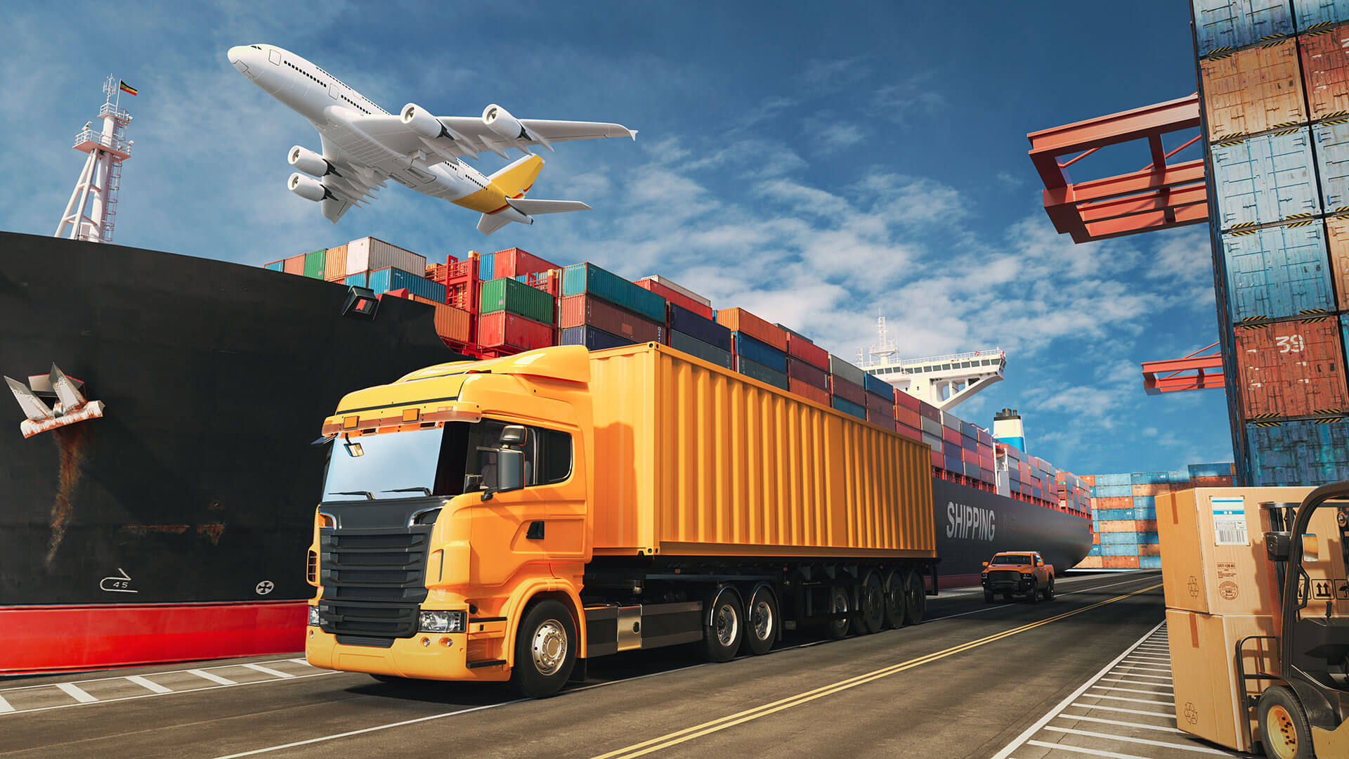
Yükdaşıma təsnifatına görə nəqliyyat 2 istiqamətdə aparılır.
1.Texnoloji(Sənaye) nəqliyyatı.
2.Dövriyyə nəqliyyatı.
Sənaye nəqliyyatı müəssisədə istehsalın başlanılmasına və tamamlanmasına xidmət edir.Məsələn körfəzdən çıxarılmış xam nefti boru kəmər nəqliyyatı vasitəsi ilə terminallara ötürülür ki, həmin boru xətti sənaye nəqliyyatı sayılır.İstehsal olunan məhsullar çəkisindən asılı olaraq müxtəlif(avtomobil,gəmi,vaqonlar,lokomotivlər və.s)
nəqliyyat vasitələri ilə daşınır.Yükdaşımalarda istifadə olunan hər hansı bir nəqliyyat növü texnoloji və ya sənaye nəqliyyatı adlanır.
Dövriyyə nəqliyyatı texnolji nəqliyyatdan fərqli olaraq hazır məhsulu istehlakçıya çatdırılması ilə məşğul olur. Bu tipli yükdaşımalar ölkədaxili, regionlararası,beynəlxalq marşrutlar vəsitəsilə həyata keçirilir.Respublikamızda daxili yükdaşımaların böyük hissəsi dəmiryol və avtomobil nəqliyyatının payına düşür.

Slide 15
Daşınma məsafələrindən asılı olaraq istismar xərcləri göstərilən formula üzərində əks olunmuşdur:
S_{üm}=S_{d}ℓ+S_{b-s,}
Burada S_{üm}~yük daşımalarının maya dəyəri, qəp/10 tkm
S_{d}~daşıma məsafəsindən asılı olan xərclər,qəp/10 km-ə
ℓ~yüklərin daşıma məsafəsi, km
S_{b-s}~başlanğıc-son məntəqələrdə sərf olunan xərclər, qəp/t.

Slide 16

Mülkiyyət və tabeçilik strukturundan asılı olmayaraq, vahid nəqliyyat sistemi bir-biri ilə əlaqəli nəqliyyat növlərinin məcmusudur. Rabitə marşrutlarının uzunluğu, onların buraxılış və daşıma qabiliyyəti, nəqliyyat xətlərinin yerləşdiyi ərazinin planlaşdırılması və digər meyarlar vahid nəqliyyat sistemində xalq təsərrüfatına və əhaliyə göstərilən nəqliyyat xidmətinin həcminin göstəriciləridir. Bu göstəricilər yüksək olarsa, nəqliyyatın inkişafının daha yüksək olacağı düşünülür.
Nəqliyyat sistemi
Ümumi təyinatlı
Dəmir yolu
Dəniz Nəqliyyatı
Daxili nəqliyyatı
Avtomobil nəqliyyatı
Hava nəqliyyatı
Boru kəməri nəqliyyatı
Qeyri- Ümumi təyinatlı
Maddi istehsal sahələrinin nəqliyyatı
Xidmət sahəsi və idarəetmə təşkilatlarının nəqliyyatı
Yaşayış məntəqlərinin nəqliyyatı

Slide 17
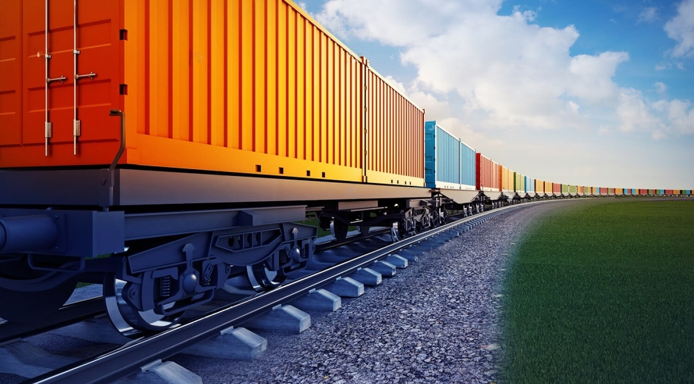
Dəmir yolu nəqliyyatı - yük və sərnişinlərin daşınmasını rels yollarla həyata keçirən nəqliyyat növüdür.
Azərbaycan Respublikasında da dəmir yol nəqliyyatından geniş istifadə olunur. Ölkəmizin dəmir yollarının ümumi uzunluğu 2925,4 km dir. Bu yollarin 2098,5 km hal hazırda istismardır. Azərbaycan Respublikasında il ərzində dəmir yolları vasitəsilə 15 milyon ton yük daşınması həyata keçirilir. Ölkəmizdə dəmir yolları vasitəsilə yük və sərnişin daşınması illər üzrə cədvəldə olduğu kimidir
İllər | Dəmir yolu yük daşınması min tonla | Dəmir yolu sərnişin daşınması min nəfər
2015 | 17,090 | 1,883
2016 | 15,479 | 1,978
2017 | 14,558 | 2,490
2018 | 13,954 | 2,841
2019 | 15,222 | 3,850
2020 | 14,631 | 2,124
2021 | 15,058 | 2,826

Slide 18

Hava nəqliyyatı - Ən sürətlə inkişaf edən nəqliyyat növlərindən biri hesab olunur. Yalnız Birinci Dünya Müharibəsindən sonra aviasiyadan sərnişinlərin və yüklərin daşınması üçün istifadə olunmağa başlandı. Dünyada 1937-ci ildə 4 milyon insan hava nəqliyyatı ilə daşındığı halda, 21-ci əsrin əvvəllərində 2,2 milyard insan hava yolu ilə daşınırdı.
Sərnişinlərin və dəyərli yüklərin lazım olan məntəqəyə ən qısa vaxtda çatdırılması hava nəqliyyatının üstün cəhətlərindən biri kimi qiymətləndirilir. İstifadə olunan təyyarələrin müxtəlif texnoloji xüsusiyyətləri müxtəlif yüksəkliklərdə hava xətləri şəbəkəsini yaratmağa imkan vermişdir. Hal hazırkı dövürdə hava xətləri şəbəkəsi 10 milyon km məsafəni əhatə edir.

Slide 19
Hava nəqliyyatı ilə sərnişin daşınmasının regionlar üzrə paylanması cədvəldə olduğu kimidir.
Regionlar | Sərnişin daşınmalarının xüsusi çəkisi %-lə
Şimali Amerika | 45
Asiya | 15
Qərbi Avropa | 20
Şərqi Avropa | 6-7
Cənubi Amerika | 4-5
Afrika | 3

Slide 20

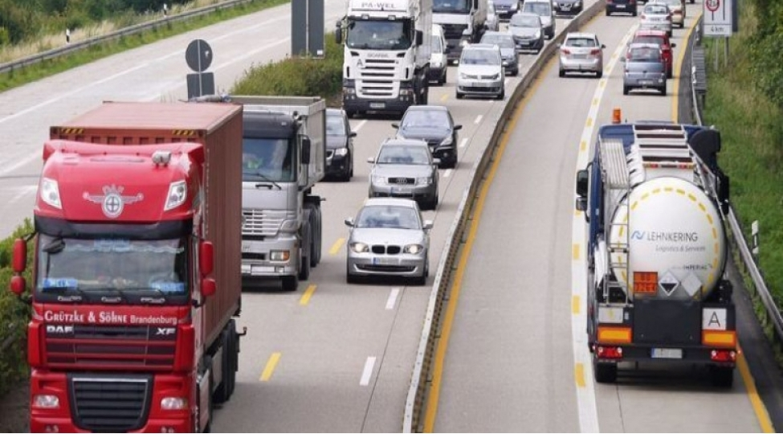
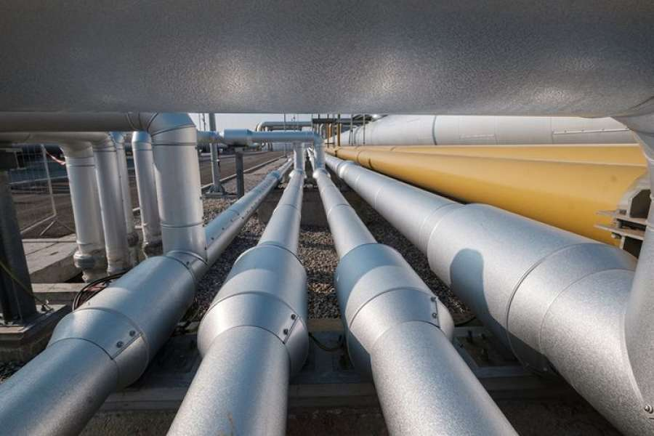
Avtomobil nəqliyyatı- Yerin səthi ilə hərəkət üçün nəzərdə tutulan nəqliyyat vasitəsidir. Avtomobillərin tez və rahat hərəkət etməsi üçün avtomagistrallar və yaxud bərk örtükli (beton) yollar istifadəyə verilir.
Ölkəmizdə avtomobil yollarının ümumi uzunluğu 59,1 min km təşkil edir. İstismarda olan bərk örtüklü avtomobil yolların uzunluğu 29,2 min km-dir, onlardan - 2,800 min km – strateji, 1,690 min km beynəlxalq və 14 min km yerli əhəmiyyət daşıyan yollardır.
Boru kəməri - qaz şəkilli və maye, həmçinin bərk yanacaq və digər bərk maddələrin nəql edilməsi üçün nəzərdə tutulan qurğudur.
Bu nəqliyyat növü istənilən məsafə üçün əlverişlidir. Odur ki, çıxarılan yanacağın üçdə iki hissəsi, xam neftin 95 % və təbii qazın hamısı boru kəmərləri vasitəsilə nəql edilir. Boru nəqliyyatının əsas xüsusiyyətlərindən biridə nəqliyyat prosesinin fasiləsiz olmasıdır.

Slide 21
Ölkəmizdə dünyada olduğu kimi nəqliyyatın hər bir növündən geniş istifadə olunur. Nəqliyyat hər bir ölkənin həm iqtisadiyyatında həmçinin, ölkənin digər sahələrində mühüm rol oynayır. Buna görə də, ölkəmizdə nəqliyyatın inkişafına böyük diqqət göstərilmiş və investisayalar ayrılmışdır. Ölkəmizdə nəqliyyat növləri üzrə illərə görə yük daşınmalarının həcminə və struktukturuna nəzər salaq.
İllər | 2016 | 2017 | 2018 | 2019 | 2020
Cəmi | 222,461 | 226,419 | 230,144 | 235,288 | 188,629
Dəmir yolu | 15,479 | 14,558 | 13,954 | 15,222 | 14,631
Dəniz | 5,807 | 8,344 | 8,236 | 5,969 | 5,982
Hava | 160 | 173 | 208 | 183 | 458
Boru | 59,556 | 58,490 | 58,402 | 58,596 | 56,040
Neft kəməri | 44,129 | 42,559 | 41,491 | 38,787 | 34,720
Qaz kəməri | 15,427 | 15,931 | 16,911 | 19,809 | 21,320
Avtomobil | 141,459 | 144,854 | 149,344 | 155,318 | 111,518

Slide 22
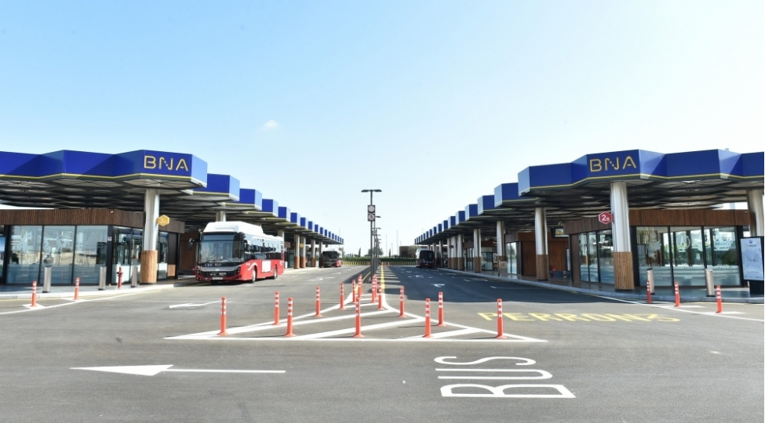
Ölkənin əlverişli coğrafi mövqeyi, nəqliyyat infrastrukturunun son vaxtlar təkmilləşdirilməsi, irimiqyaslı layihələrin həyata keçirilməsi nəticəsində Azərbaycanın tranzit və yükdaşıma potensialından daha səmərəli istifadə etməklə bu sektordan gəlirlərin həcmini artırmaq üçün böyük imkanlar mövcuddur.
Azərbaycan Şimal-Cənub və Şərq-Qərb kimi iki əsas ticarət marşrutu üzərində əlverişli yerləşməsindən istifadə etməklə əhəmiyyətli regional logistika və ticarət mərkəzinə çevrilmək potensialına malikdir ki, bu da ölkənin regional logistika və ticarət gəlirlərində iştirakını artırmağa imkan verir. Bakı-Tbilisi-Qars dəmir yolu ilə Şərq-Qərb və Şimal-Cənub nəqliyyat dəhlizlərinin kəsişməsində yerləşən Bakı Beynəlxalq Dəniz Ticarət Limanı Kompleksinin yaradılması ilə Azərbaycanın tranzit imkanları daha da artırılıb.

Slide 23
Nəqliyyat və qeyri-nəqliyyat sahəsində yük dövriyyəsi (t/km)
 | 2014 | 2018 | 2022
Cəmi | 60326 | 34364 | 23689
Neft kəməri | 2375 | 3467 | 5921
Dəmiryolu | 18589 | 23234 | 30578
Boru kəməri | 6709 | 9210 | 11589
Dəniz | 7346 | 8903 | 10514
Nəqliyyat sektoru | 9168 | 14589 | 19056
Avtomobil | 6412 | 7604 | 9209
Qeyri-nəqliyyat | 5613 | 7357 | 9941
Avtomobil | 5732 | 6902 | 8231
Dəmiryolu | 7312 | 8510 | 9456
Neft kəməri | 5842 | 7309 | 8863

Slide 24
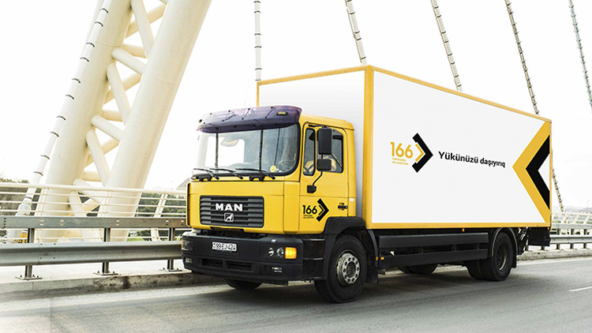
İstehlakçılara asan və əlçatan xidmət göstərmək üçün xidmət bölgələrimizi genişləndirməyə davam edirik. Biznesimizin yükdaşıma sənayesində fəaliyyətə başlamasına baxmayaraq, hazırda müştərilərinə logistika və yük daşımaları, evakuasiya, işçi qüvvəsi, usta xidmətləri, anbar xidmətləri, təmizlik xidmətləri və xalçaların yuyulması xidmətləri də göstərir. Xidmətlərimizi daha geniş istifadə etmək üçün biz hər yerdə sərfəli qiymətlər və xidmətlər təqdim edirik.
Biz 166 Logistika və Yük daşıma firması olaraq dünya miqyasında logistika və ekspeditor xidmətləri təklif edən ən yaxşı şirkətlərdən biriyik və biz bunu 10 ildən artıqdır ki, böyük səy və diqqətlə edirik. Böyük avtopark və ixtisaslı ekipajımızın köməyi ilə biz müştərilərimizə sərfəli, təhlükəsiz və vaxtında yükdaşıma xidmətləri göstərə bilirik. 2012-ci ildə az miqdar yük maşını ilə fəaliyyətə başlayan "166 yük daşımaları və logistika" şirkəti bu gün logistika və yük daşımaları üzrə ölkənin ən yaxşı təşkilatları sırasındadır. Daxili sərhədləri keçməkdən əlavə, yük daşımaları beynəlxalq miqyasda da həyata keçirilir.

Slide 25
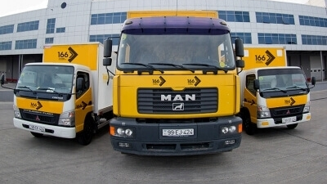
Dünyanın bir çox nöqtələrinə sürətli və sərfəli daşınma, daşınma prosesinin əvvəlindən axıra qədər işçilərin nəzarəti, müştəriyə operativ məlumat verilməsi və nəqliyyatın təhlükəsizliyi prinsiplərinə xüsusi diqqət yetirilməsi bizim üçün əsas prioritetlərdir. Biz işimizin hər bir aspektində ən son texnoloji nailiyyətləri və lazımi beynəlxalq standartları tətbiq etsək, istəklərinizi tam şəkildə yerinə yetirə biləcəyik. İnanırıq ki, uzaq məsafələrə baxmayaraq bizi və sizi bir-birinizə daha da yaxınlaşdıran əməkdaşlıq sizi qane edəcək.
Müxtəlif təyinatlı (soyuducu, evakuator, lapa, tent) 1200-dən çox nəqliyyat vasitəsi ilə 500 kq-dan 26 tona qədər yüklərin sığortalı daşınmasını təmin edirik. Uzunluğu minimum 2 metrdən 13,6 metrə qədər dəyişən Fiat Doblo avtomobillərimizdən başlayaraq qoşqularımızla yükün uzunluğuna görə də alternativlər təqdim edirik. Əlbəttə ki, həftənin yeddi günü, gündə iyirmi dörd saat sizin xidmətinizdəyik.

Slide 26
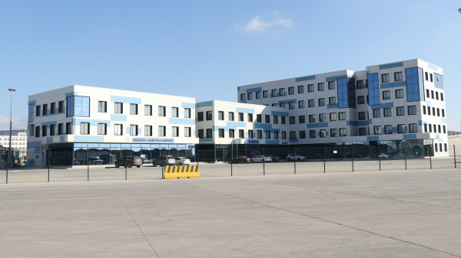
Abşeron Logistika Mərkəzi tarixi ipək yolu üzərində yerləşmişdir və beynəlxalq sertifikata malikdir. Bu mərkəz beynəlxalq standartlara cavab verən və Azərbaycanda inteqrasiyaya sahib olan həmçinin mühüm əhəmiyyət kəsb edən ilk özəl logistik mərkəzdir. Abşeron Logistika Mərkəzi 13 avqust 2018-ci ildə Bakı şəhərinin Qaradağ rayonu Lökbatan qəsəbəsində fəaliyyətə başlamışdır. ALM-i 65,7 ha ərazini əhatə edir. 11 mln ton yükdaşıma gücünə malik Abşeron Logistika Mərkəzi Azərbaycanda kənd təsərrüfatı məhsullarının ixracı üçün istifadə olunur. ALM-nın yükdaşıma qabiliyyəti sutkada 30 min ton yük təşkil edir.
ALM-da 2400 konteyner tutumu olan terminal, 21 min ton böyük yuk tutumlu yük terminalı, 8100 kvm qapalı anbar sahəsi olacaqdır. Mərkəzdə 200 yük avtomobili üçün park, dəmiryolu və avtomobil körpüləri, üçmərtəbəli gömrük binası, inzibzti binalar tikilib. Mərkəzdə ümümi uzunluğu 12 km olan dəmiryolu xətti də fəaliyyət göstərir. Logistika mərkəzi Baki-Tbilisi-Qars dəmiryolu marşrutlarına qoşulur.

Slide 27

Abşeron Logistika Mərkəzi öz fəaliyyətini beynəlxalq standartlara uyğun olaraq davam etdirir. Mərkəz “TÜV Austria” beynəlxalq sertifikatlaşdırma təşkilatı tərəfindən keçirilmiş audit nəticəsində aşağıdakı sertifikatlara layiq görülmüşdür.
ISO 9001: 2015 - KEYFİYYƏT İDARƏETMƏ SİSTEMİ
ISO 14001: 2015 - ƏTRAF MÜHİTİ İDARƏETMƏ SİSTEMİ
ISO 45001:2018 - PEŞƏ SAĞLAMLIĞI VƏ ƏMƏYİN TƏHLÜKƏSİZLİYİ İDARƏETMƏ SİSTEMİ

Slide 28
Abşeron Logistika Mərkəzi bir sıra xidmətlər həyata keçirir
Vaqon daşımaları: Beynəlxalq əməkdaşlıq sayəsində səmərəli qiymət siyasəti və yüksək xidmət səviyyəsinə malikdir. Dəmir yolu yük daşımalarının həyata keçirilməsi üçün ehtiyac duyulan logistik və nəqliyyat xidmətləri kompleksinə malik olan ən səmərəli daşınma marşrutları həyata keçirilir. Bununla da yüklərin tam təhlükəsiz şəkildə son təyinat nöqtəsinə çatdırılması prosesi təşkil edilir.Yükdaşımalarını təşkili aşağıdakı formada aparılır:
Yüklərin ünvana çatdırılma xidməti
Yüklərin izlənməsi
Yüklərin sığortalanması
Broker xidmətləri
Terminal xidmətləri
Tranzit xidmətləri
Anbar xidmətləri

Slide 29
Vaqon daşımaları illər üzrə aşağıdakı qarafiklərdə olduğu kimdir

Slide 31
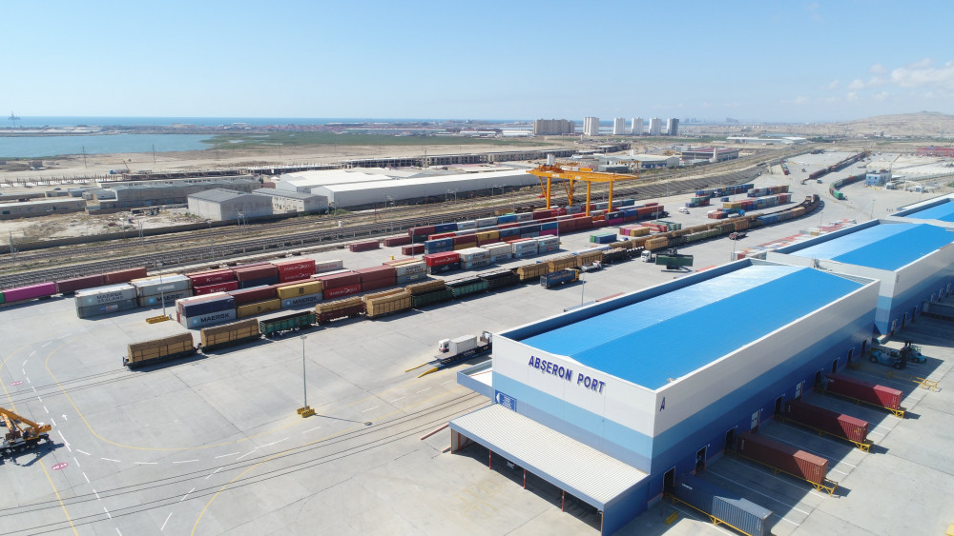
Konteyner daşımaları:Abşeron logistika mərkəzi 15 000 m² konteyner saxlama ərazisi gəmi agentlikləri və intermodal investorlar üçün bir göndəriş mərkəzi yaratmağa imkan verir.
Multimodal xidmətlərin göstərilməsi
Uzun məsafəli blok qatarlarla daşıma
Daşınma sənədlərinin hazırlanması
MPS və SPS statuslu fitinq platformalarının təşkili
Broker xidmətləri
Terminal xidmətləri
Qapıdan qapıya xidməti
Anbar xidmətləri

Slide 32
Konteyner daşımaları illər qrafiklərdə olduğu kimidir.

Slide 34

FedEx Şirkəti, əvvəllər Federal Ekspres Korporasiyası və daha sonra FDX Korporasiyası adlandırılırdı. Mərkəzi ofisi Memfis, Tennessi şəhərində yerləşir. Şirkətin əsası 1971-ci ildə Arkanzas ştatının Yale Universiteti məzunu Frederik V.Smit tərəfindən qoyulmuşdur. O,Yaledəki kurs işində şirkətin konsepsiyasını tərtib etdi. Bu konsepsiyanın əsas məqsədi təcili çatdırılmalarda daha çox özünü birüzə vermişdir. O, 1973-cü ildə Memfis şəhərində rəsmən fəaliyyətə başladı . Mühüm əhəmiyyət kəsb edən bu şirkət nəqliyyat , elektron ticarət və biznes xidmətlərinə yönəlmiş Amerikanın ən böyük şirkətlərindən biridir.

Slide 35
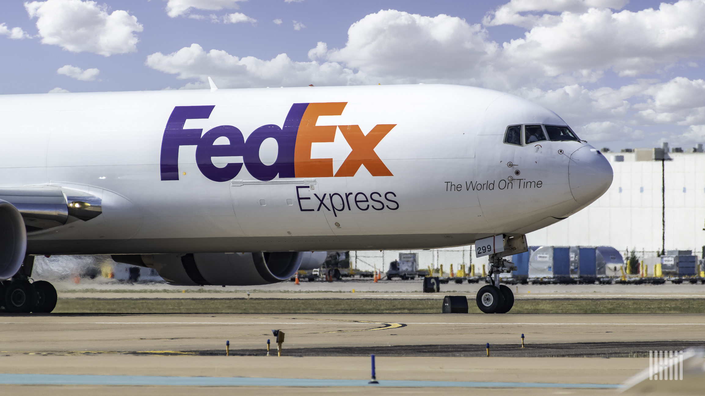
FedEx-in həm Birləşmiş Ştatlarda, həm də dünyada nüfuzu,onu məşhur mədəniyyətdə ümumi bir mövzu halına gətirdi. FedEx-in hava daşıma xidmətləri 2020-ci ilə qədər Memfis Beynəlxalq Hava Limanındakı əsas mərkəzini dünyanın ən işlək yük hava limanına çevirdi .ABŞ-da fəaliyyət göstərən bu şirkət 547,000 işçi qüvvəsinə malikdir.
Şirkət sürətlə böyüdü və 1983-cü ilə qədər bir milyard dollar gəlir əldə etdi.Bu, ilk onilliyində heç vaxt birləşmə və ya satınalmalarda iştirak etməyən bir başlanğıc şirkəti üçün nadir hal idi. O, 1984-cü ildə Avropa və Asiyaya genişləndi. 1988-ci ildə o, əsas rəqiblərindən biri olan Flying Tiger Line-ı əldə edərək , dünyanın ən böyük tam xidmət göstərən yük aviaşirkətini yaradıb. 1994-cü ildə Federal Ekspress marketinq məqsədləri üçün adını qısaldaraq "FedEx" olaraq illərlə istifadə edilən ləqəbi rəsmi olaraq qəbul etdi.

Slide 36
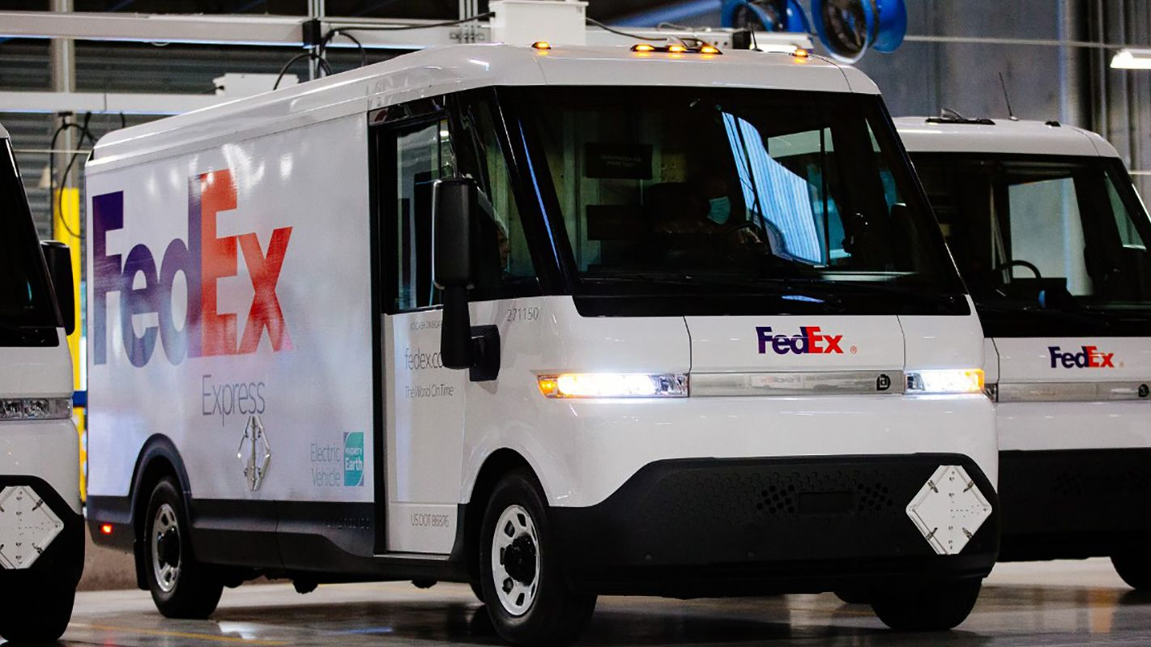
2015-ci ilin aprelində FedEx, Avropadakı əməliyyatlarını şaxələndirmək məqsədi ilə rəqib firma TNT Express- i 4,8 milyard dollara satın aldı. 2020-ci ilin dekabrında FedEx, e-ticarət platforması olan ShopRunner-i satın aldı.
2020-ci maliyyə ili üçün FedEx, əvvəlki maliyyə dövrü ilə müqayisədə 0,7% azalma ilə illik 69,217 milyard ABŞ dolları olmaqla 1,286 milyard ABŞ dolları qazanc əldə etdiyini bildirdi. FedEx-in səhmləri hər bir səhm üçün 273 dollardan çox qiymətə alınıb və 2020-ci ilin dekabrında onun bazar kapitallaşması 2,459 milyard ABŞ dollarından çox qiymətləndirilib. FedEx , ümumi gəlirə görə ən böyük ABŞ korporasiyalarının 2018-ci il Fortune 500 siyahısında 50-ci yerdə qərarlaşıb .

Slide 37
FedEx Şirkəti maliyyə məlumatlarının statistikası
İL | Gəlir mln. USD$ | Xalis gəlir mln. USD$ | Ümumi aktivlər mln. USD$ | ABŞ dolları ilə bir səhmin qiyməti | İşçilər
2015 | 47,453 | 1050 | 36,531 | 165.33 | 166.000
2016 | 50,365 | 1820 | 45,959 | 162.31 | 168.000
2017 | 60,319 | 2,997 | 48,552 | 207.57 | 169.000
2018 | 65,450 | 4,572 | 52,330 | 238.46 | 227.000
2019 | 69,693 | 540 | 54,403 | 166.65 | 239.000
2020 | 69,217 | 1286 | 73,537 | 184.60 | 245.000

Slide 38
Təkliflər
Azərbaycan Respublikasının nəqliyyatının inkişafı istiqaməti ilə bağlı aşağıdakı təklifləri qeyd etmək olar:
Logistika sahəsi üçün önəmli ünsürlərdən biri yol infrastrukturunun mükəmməl olmasıdır. Ölkəmizdədə bu infrastukturun dünya təcrübəsinə əsaslanan şəkildə qurulması logistikanın inkişafına təkan verəcəkdir.
Artan iqtisadiyyat şəraitində müasir logistik informasiya texnologiyalarının üstünlükləri artır və bu önəmli üstünlüklərdən istifadə edərək onun ölkəmizin logistika sahəsinə tətbiq edilməsi vacib məsələlərdən biridir.
Azərbaycana Transmilli şirkətləri cəlb etməklə region ölkələri arasında iqtisadi əlaqələrin qollara ayrılmasında, o cümlədən istehsalçı, istehlakçı və tranzit ölkələr arasında ticarət əlaqələrinin diversifikasiyalaşmasına xidmət edə bilərik.
Nəqliyyat logistika infrastrukturunun yaxşılaşdırılması ölkəmizin tranzit potensialının, beynəlxalq yükdaşımaların həcminin yüksəldilməsində və kənd təsərrüfatı mallarının ixracının artırılmasında önəmli faktor rolunu oynayacaqdır. Bununla yanaşı ölkəmiz “Bir kəmər, bir yol” strategiyasının meydana gəlməsində logistik mərkəz və qovşaq rolunu oynayır.
Transmilli şirkətlər vasitəsilə Şərqdən gələn yükləri Bakı Limanından Azərbaycan TIR-ları və Dəmir yolları ilə Mərkəzə toplamaq, Mərkəzdən Türk TIR-ları ilə və daha sonra dəmir yolları ilə Mersin və İstanbula daşınmasını həyata keçirmək.
Nəqliyyat və logistika sahəsində ixtisaslı kadrların yetişdirilməsi, Respublika ərazisində mühüm ticarət yollarının keyfiyyətinin artırılması, ölkənin ümumi iqtisadi vəziyyətinin daha da yaxşılaşdırılmasına öz tövhəsini verəcəkdir.
Bizə məlumdur ki, Respublikamızda nəqliyyat- logistika infrastruktunun yaxşılaşdırılması, transmilli şirkətlərin ölkəmizə cəlbi nəticəsində ölkə iqtisadiyyatı daha da inkişaf edəcəkdir.

Slide 39

DİQQƏTİNİZƏ GÖRƏ TƏŞƏKKÜRLƏR

